Slide 1
Теория автоматов и формальные грамматики Регулярные грамматики и конечные автоматы

Slide 2
Основные определения
Приведем некоторые базовые определения теории грамматик.
Алфавит (V) – конечное непустое множество элементов, называемых символами (буквами).
Цепочкой (или словом) в алфавите V называется любая конечная последовательность символов этого алфавита.
Пусть задан алфавит V = {a,b,c}. Тогда α = baaa является словом в алфавите V.
Цепочка, которая не содержит ни одного символа, называется пустой цепочкой и обозначается e.

Slide 3
Основные определения
Длиной цепочки w называется число составляющих ее символов (обозначается |w|), причём каждый символ считается столько раз, сколько раз он встречается в w.
Например, |baaa| = 4 и |e| = 0.
Обозначим через V* - множество, содержащее все цепочки в алфавите V, включая пустую цепочку e.
Обозначим через V+ - множество, содержащее все цепочки в алфавите V, исключая пустую цепочку e.
Например, пусть V = {1,0}, тогда:
V* ={e,0,00,01,10,11, 000,…},
V+ ={0,1,00,01,10,11,000,...}.

Slide 4
Основные определения
Через |w|_{a} обозначается количество вхождений символа а в слово w.
Например, если V = {a,b,c}, то |baaa|_{а} =3, |baaa|_{b} =1 и |baaa|_{c} =0.
Говорят, что слово х – префикс (начало) слова у, если у = хи.
Говорят, что слово х – суффикс (конец) слова у, если у = их.
Говорят, что слово х – подслово слова у, если у = uxv для некоторых слов и и v.

Slide 5
Основные определения
Формальный язык – это множество слов (строк, цепочек) над конечным алфавитом V.
Например, множество {a, abb} является языком над алфавитом {a,b}, множество {a^{k}ba^{l} | k ≤ l} является языком над алфавитом {a,b}.
Необходимо различать пустой язык L=Ø и язык, содержащий только пустую цепочку: L={e}.
Поскольку каждый язык является множеством, можно рассматривать операции объединения, пересечения и разности языков, заданных над одним и тем же алфавитом (обозначения L1 ∪ L2, L1 ∩ L2, L1 — L2).

Slide 6
Основные определения
Грамматика – система правил, предназначенная для задания множества цепочек и символов данного алфавита.
G – грамматика; L(G) – язык этой грамматики.

Slide 7
Порождающие грамматики
Конечный язык можно описать простым перечислением его цепочек.
Поскольку формальный язык может быть и бесконечным, требуются механизмы, позволяющие конечным образом представлять бесконечные языки.
Одним из таких механизмов является использование порождающих грамматик, которые иногда называют грамматиками Хомского.

Slide 8
Порождающие грамматики
Порождающей формальной грамматикой называется четверка вида
G = <VT,VN,P,S>,
где VT – множество терминальных символов грамматики (обычно строчные латинские буквы, цифры, и т.п.);
VN – конечное множество нетерминальных символов грамматики (обычно прописные латинские буквы), VT∩VN =0;
Р – множество правил вывода грамматики; элемент (α,β) множества Р называется правилом вывода и записывается в виде α→β (читается: «из цепочки α выводится цепочка β »)
S – начальный символ грамматики, S ∈VN.

Slide 9
Порождающие грамматики
Например, грамматика G₁=<{0, 1}, {A, S}, Р1, S >, где множество Р1 состоит из правил вида: 1) S→0A1; 2) 0А→00А1; 3)А→e.
Для записи правил вывода с одинаковыми левыми частями вида α→β₁, α→β₂,…, α→β_{n} используется сокращенная форма записи α→β₁|β₂|…|β_{n}.

Slide 10
Порождающие грамматики
Цепочка β ∈ (VT ∪VN)* непосредственно выводима из непустой цепочки α ∈ (VT ∪ VN)+ в грамматике G = (VT,VN,P,S) (обозначается: α⇒β), если α=xγy и β=xδy , где α, β, δ ∈ V*, γ ∈ V+ и правило вывода γ→δ содержится во множестве Р.
Если существует последовательность цепочек γ₀,γ₁,…,γ_{n} (n≥0) такая, что α=γ₀=>γ₁=>…=>γ_{n}=β, то цепочка β ∈ V* выводима из непустой цепочки α ∈ V+ в грамматике G=(VT,VN,P,S) (обозначается: α⇒*β).
Например, в грамматике G1 S=>*000111, т.к. существует вывод
S => 0А1=> 00А11 => 000A111 => 000111.

Slide 11
Порождающие грамматики
Языком, порожденным грамматикой G = (VT,VN,P,S), называется множество всех цепочек в алфавите VT, которые выводимы из начального символа грамматики S с помощью правил множества Р, т.е. множество L(G)= {α ∈ V* |S⇒*α}. Например, для грамматики G1 L(G1)={0^{n}1^{n} | п>0}.
Цепочка α ∈ V*, для которой существует вывод S⇒*α, называется сентенциальной формой в грамматике G = (VT, VN,P, S).
Грамматики G1 и G2 называются эквивалентными, если они порождают один и тот же язык: L(G1) =L(G2).

Slide 12
Классификация по Хомскому
Грамматики типа 3. К третьему типу относятся регулярные грамматики (автоматные) — самые простые из формальных грамматик. Они являются контекстно-свободными, но с ограниченными возможностями. Все регулярные грамматики могут быть разделены на два эквивалентных класса:
– грамматика G = (VT, VN, Р, S) называется праволинейной, если ее правила вывода имеют вид A→γB или A→γ, где γ∈ V_{T}*, A, B∈ V_{N};
– грамматика G = (VT, VN, Р, S) называется леволинейной, если ее правила вывода имеют вид A→Bγ или A→γ, где γ∈ V_{T}*, A, B∈ V_{N}.

Slide 13
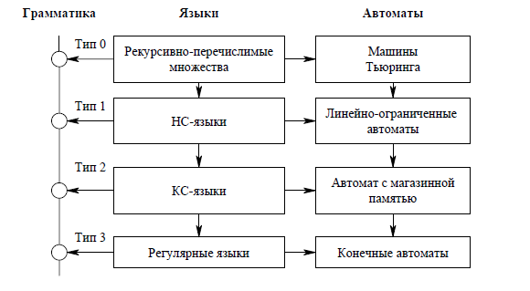
Иерархия: Грамматики – Языки - Автоматы

Slide 14
Регулярные выражения и языки

Slide 15
Регулярные выражения
Регулярные выражения (РВ) – это один из способов описания языков, используя алгебраические конструкции. Эти конструкции включают в себя строки символов в некотором фиксированном алфавите Σ, скобки и символы операций +, • , *.
Пример: регулярное выражение t*rk* описывает тот же язык, что и грамматика G = (V_{T}, V_{N}, P, S), заданная: V_{N} = {S, A}, V_{T} = {t, r, k}, правила Р: S → tS, S → rA, A → ε, A → kA.

Slide 16
Регулярные выражения и языки
Пример:
Язык L={t} обозначается регулярным выражением t
Язык L={t, r, k} обозначается как t+r+k («+» - символ обозначающий объединение множеств).

Slide 17
Регулярные выражения и языки
Объединение двух языков L и M (обозначается L∪M) – это множество цепочек, которые содержатся либо в L, либо в M, либо в обоих языках.
Например, если L = {001, 10, 111} и М = {ε, 001}, то L∪M = {ε, 001, 10, 111}.

Slide 18
Регулярные выражения и языки
Конкатенация языков L и M (обозначается L.M или просто LM) – это множество цепочек, которые можно образовать путем дописывания к любой цепочке из L любой цепочки из М.
Например, если L = {001, 10, 111} и М = {ε, 001}, то LM = {001, 10, 111, 001001, 10001, 111001}. Первые три цепочки образованы соединением цепочек из L с пустой цепочкой ε, а последние три – со второй цепочкой из М «001».

Slide 19
Регулярные выражения и языки
Итерация языка L (обозначается L*) – множество цепочек, которые можно образовать путем конкатенации любого количества цепочек из L. При этом допускаются повторения, т. е. одна и та же цепочка из L может быть выбрана для конкатенации более одного раза.
Например, если L = {0,1}, то L* – это все цепочки, состоящие из нулей и единиц.
Если L = {0,11}, то:
L⁰={ε}
L¹={0, 11}
L²={00, 011, 110, 1111}
L³={000, 0011, 0110, 01111, 1100, 11011, 11110, 111111}

Slide 20
Регулярные выражения и языки
При построении РВ символ «+» используется для операции объединения множеств, символы «•» и «*» для обозначения операций сцепления (конкатенации) и итерации.
Используется обычная иерархия операций, т.е. предполагается, что символ «•» связывает операнды сильнее, чем «+», а символ «*» – сильнее, чем • и +.
Например, выражение p=(r + t • k)* обозначает язык
L=({r} ∪{t}{k})*= {ε, r, tk, rr, rtk, ... }.

Slide 21
Основные законы алгебры РВ
L + M = M + L, коммутативный закон;
(L + M) + N = L + (M + N), ассоциативный закон объединения;
(LM)N = L(M+N), ассоциативный закон конкатенации;
L(M + N) = LM + LN, левосторонний дистрибутивный закон конкатенации относительно объединения;
(M + N)L = ML + NL, правосторонний дистрибутивный закон конкатенации относительно объединения;
(L*)* = L*, при повторной итерации язык не меняется.

Slide 22
Связь регулярных выражений и конечных автоматов

Slide 23
Детерминированный конечный автомат (ДКА)
Детерминированным конечным автоматом (ДКА) называется «пятёрка»:
S = (Q, V, d, q0, F),
V – конечный входной алфавит;
Q – непустое конечное множество состояний;
q0 ∈ Q – начальное состояние;
φ – функция переходов,
F ∈ Q – множество заключительных (допустимых,
конечных состояний).

Slide 24
Недетерминированный конечный автомат (НКА)
Недетерминированным конечным автоматом (НКА) называется «пятёрка»:
S = (Q, V*, d, q0, F),
V* – конечный входной алфавит;
Q – непустое конечное множество состояний;
q0 ∈ Q – начальное состояние;
φ – функция переходов,
F ∈ Q – множество заключительных (достижимых,
допустимых, конечных состояний).

Slide 25


Регулярные выражения и автоматные языки
Пусть p – некоторое регулярное выражение. Тогда существует некоторый НКА S(p), который допускает язык L(p), т.е. L(p) – автоматный язык.

Slide 26
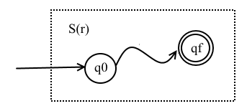
Регулярные выражения и автоматные языки
p и q – произвольные выражения, а S(p) и S(q) – конечные автоматы, допускающие множества, обозначаемые этими выражениями.

Slide 27
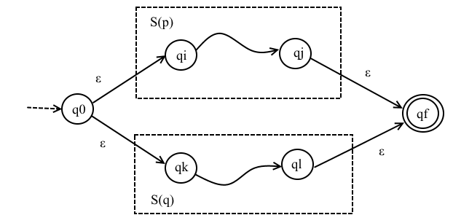
Регулярные выражения и автоматные языки
L(p + q) = L(p) ∪ L(q)

Slide 28
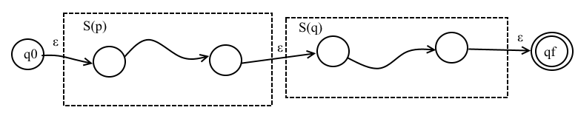
Регулярные выражения и автоматные языки
L(p•q) = L(p) L(q)

Slide 29
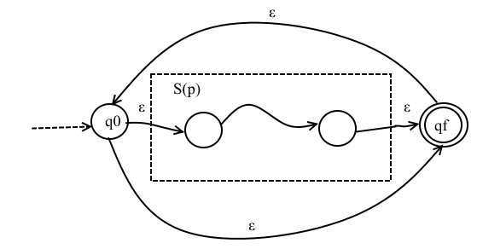
Регулярные выражения и автоматные языки
L(p*) =(L(p))*

Slide 30
Регулярные выражения и автоматные языки
Для любого регулярного выражения p можно построить НКА, следовательно, язык L(p) – автоматный.
Пример: Построить НКА, допускающий язык L(p), p = (r + t•t)* • (t•r* + ε).

Slide 31
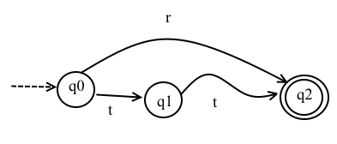
Регулярные выражения и автоматные языки
Построим НКА S₁ для выражения (r + t•t)

Slide 32
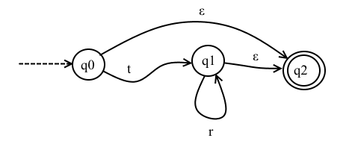
Регулярные выражения и автоматные языки
Построим НКА S₂ для выражения (t•r* + ε)

Slide 33
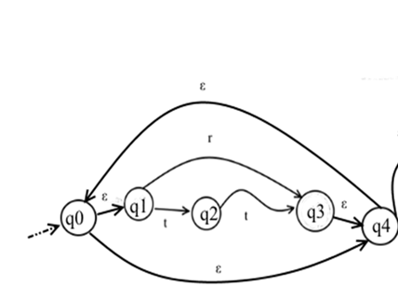
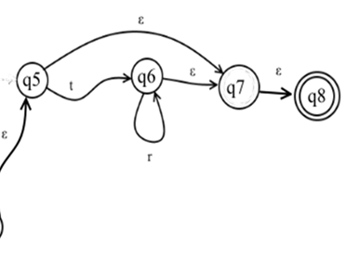
Регулярные выражения и автоматные языки
Строим НКА, который допускает язык L(p)

Slide 34
Регулярные выражения и автоматные языки
Справедливо и обратное утверждение, что для любого автоматного языка L существует регулярное выражение р такое, что L = L(p).
Если G = (V_{N}, V_{T}, S, P) – праволинейная грамматика, то L(G) – автоматный язык.

Slide 35
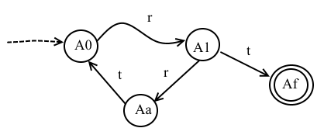
Регулярные выражения и автоматные языки
Пример: построить НКА, который допускает язык, порожденный следующей грамматикой с А₀ → rА₁, А₁→ rtА₀|t

Slide 36
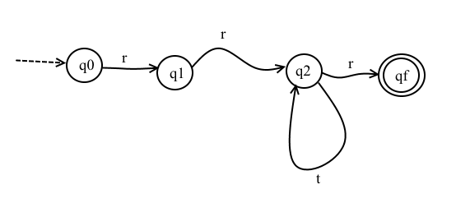
Регулярные выражения и автоматные языки
Пример: Построить праволинейную грамматику для L(rrt*r).

Slide 37
Регулярные выражения и автоматные языки
Проверяется соответствие между НКА и грамматикой G.
θ(q₀, r) = q₁; q₀ → rq₁
θ(q₁, r) = q₂; q₁ → rq₂
θ(q₂, t) = q₂; q₂ → tq₂
θ(q₂, r) = q_{f}, f ∈ F; q₂ → rq_{f}, q_{f} → ε.
Например, строка rrtr будет иметь вывод в G: q₀ ⇒rq₁ ⇒ rrq₂ ⇒ rrtq₂ ⇒ rrtrq_{f} ⇒ rrtr.

Slide 38
Регулярные выражения и автоматные языки
Язык L - автоматный тогда и только тогда, когда существует регулярная грамматика G такая, что L = L(G).
Таким образом, любой автоматный язык является регулярным и наоборот.

Slide 39
Применение регулярных грамматик (РВ)
Применение в ОС UNIX
1. Последовательность [а₁а₂...а_{k}] - ASCII коды:
- [0-9] – последовательность цифр 10 сс;
- [А-Z] – последовательность букв английского языка, верхний регистр;
- [А-Zа-z0-9] ;
2. Арифметические функции:
- X!
- С^{m}_{n}
-
2. Специальные обозначения:
- [:digit:]
- оператор |
- оператор ?
3. Генераторы паролей
и т.д.

